Slide 1

Objektové programování 3
Knihovny tříd a grafické uživatelské rozhraní
Ing. Radomír Perzina, Ph.D.
Katedra informatiky a matematiky

Slide 2
Obsah prezentace
Knihovny tříd
Jmenné prostory
XML komentáře a dokumentace
Formulářové aplikace
Ovládací prvky
Události
2/15

Slide 3
Vytváření knihoven tříd
Prozatím jsme celý kód měli vždy pouze v jednom projektu. Pokud ale budeme pracovat na větším programu nebo budeme chtít určitou část našeho projektu opakovaně, je vhodné umístit tuto část kódu do tzv. knihovny tříd. Knihovnu tříd vytvoříme v menu Soubor→Přidat→Nový projekt.
Po potvrzení se nám zobrazí formulář, kde vybereme typ projektu, který chceme přidat. Ve filtrech zvolíme Windows, C# a Knihovna a ze seznamu nabízených typů vybereme Knihovna tříd .NET Standard.
3/15

Slide 4
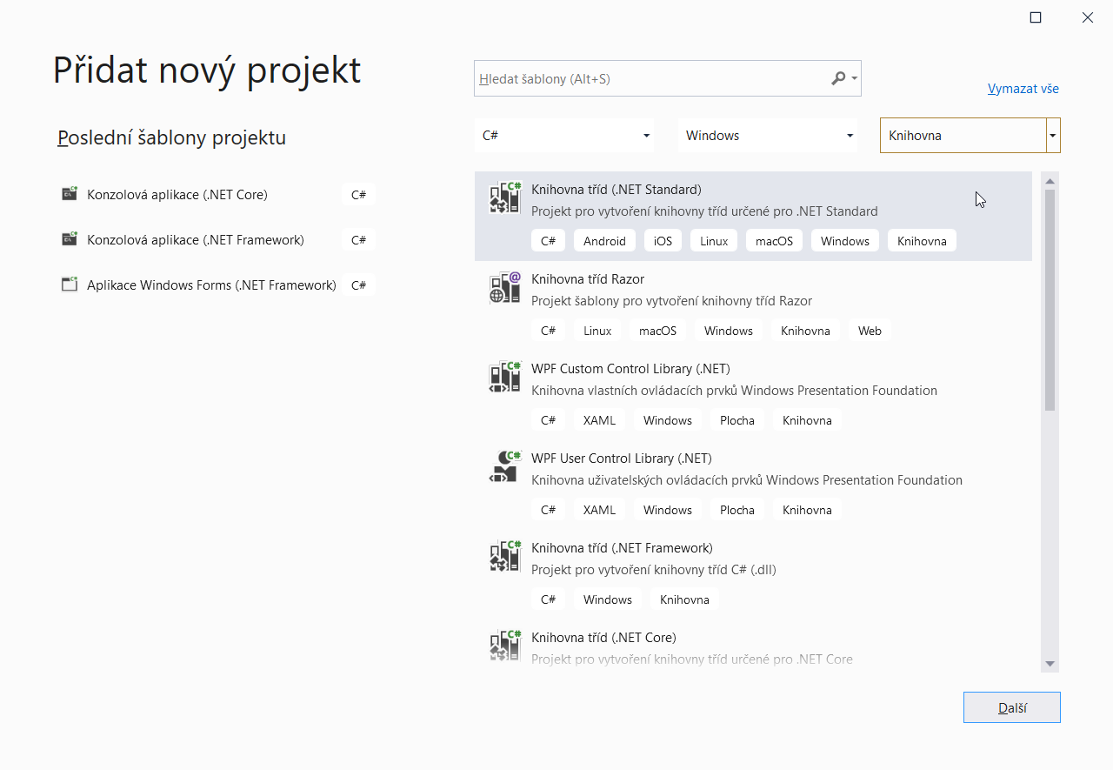
Vytváření knihoven tříd
4/15

Slide 5
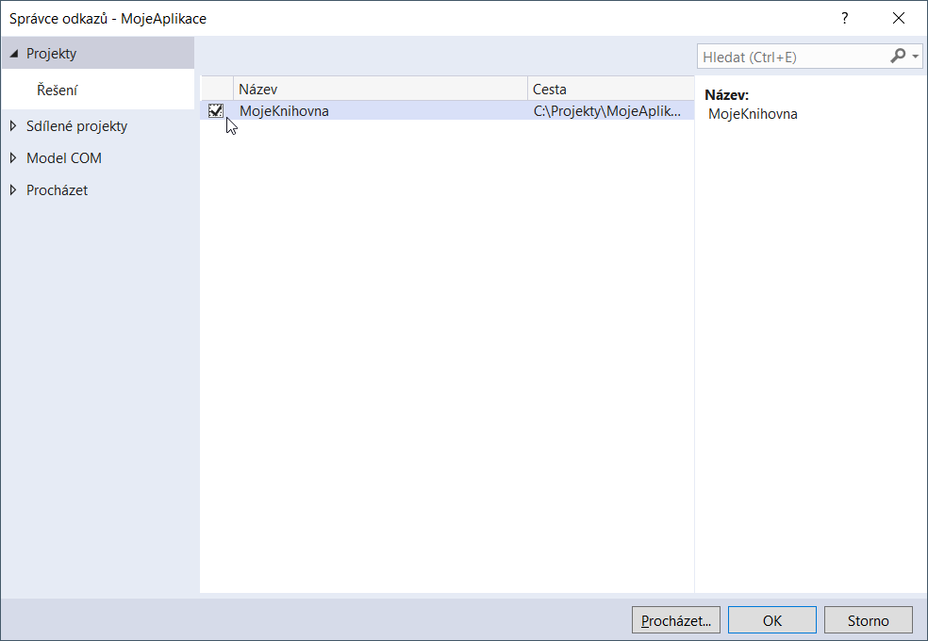
Přidání reference
5/15

Slide 6
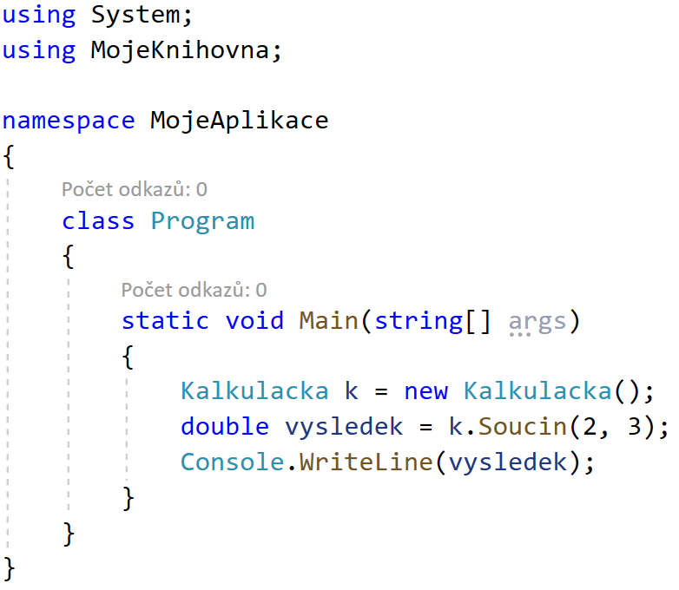
Import jmenného prostoru
6/15

Slide 7
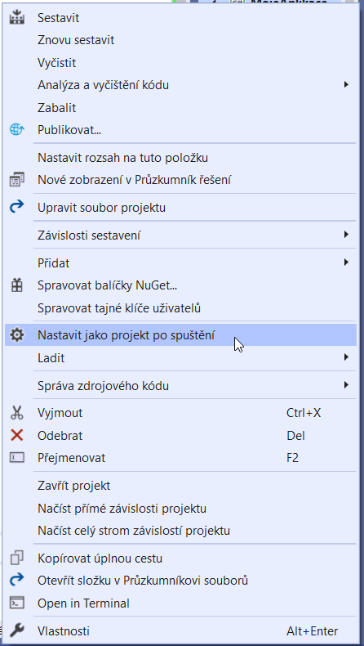
Nastavení spustitelného projektu
7/15

Slide 8
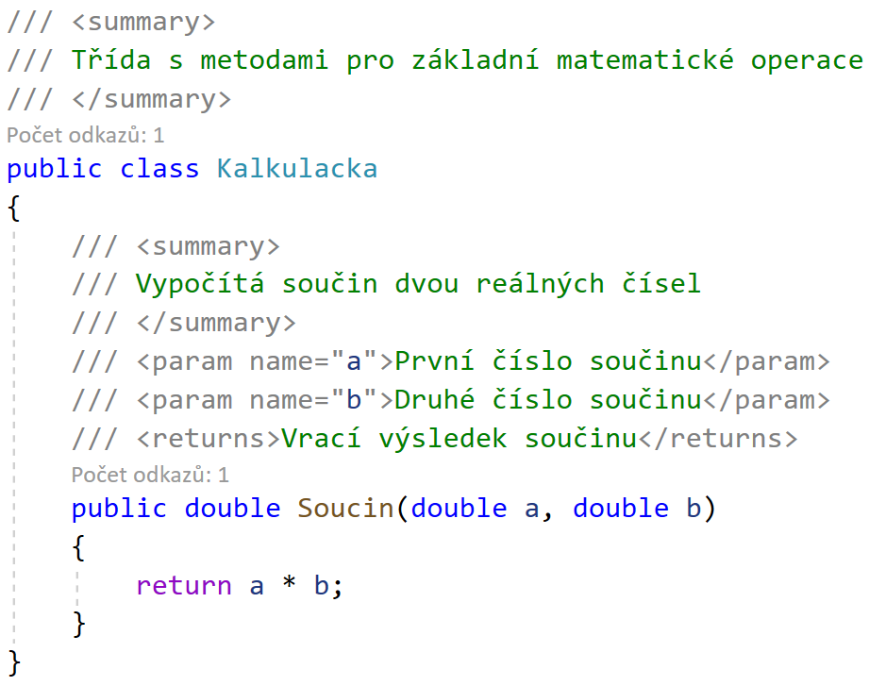
XML komentáře
8/15

Slide 9
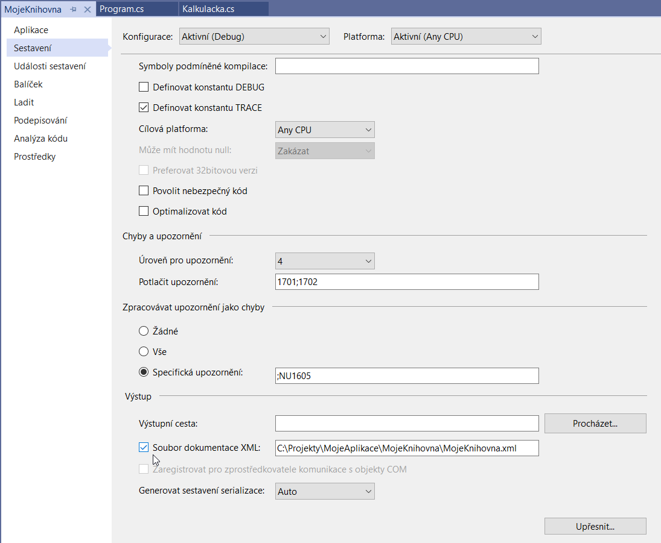
Generování XML dokumentace
9/15

Slide 10
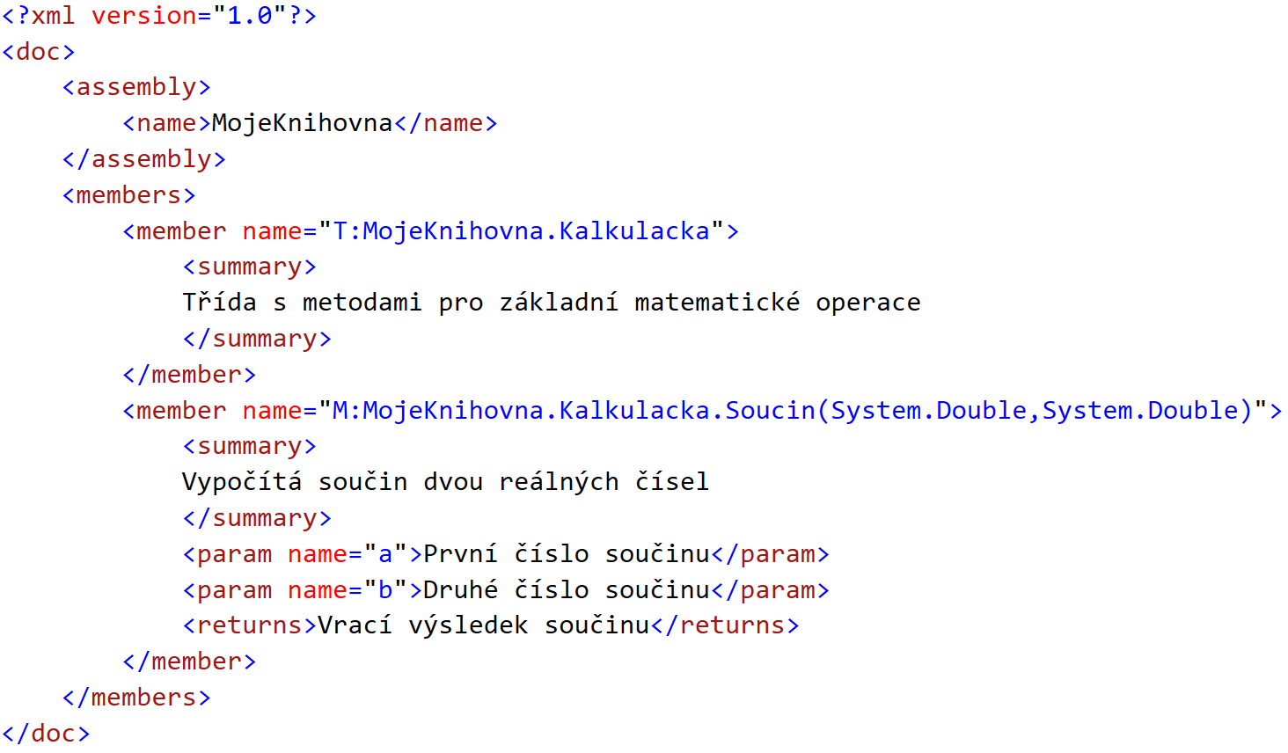
XML dokumentace
10/15

Slide 11
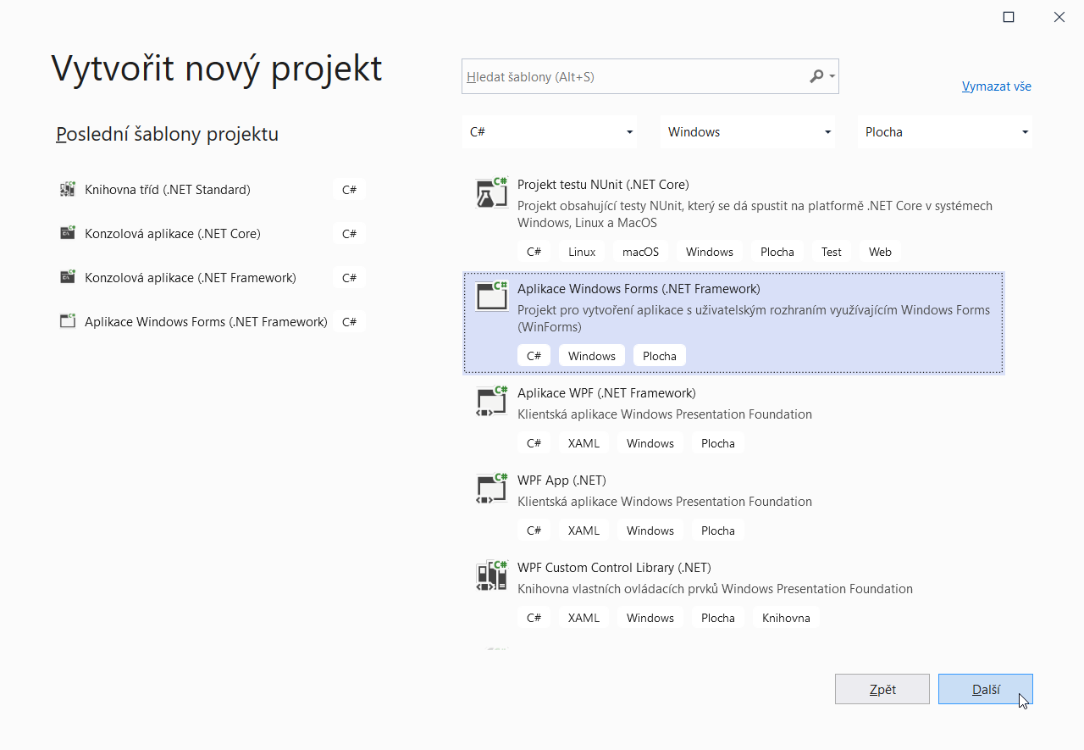
Vytvoření formulářové aplikace
11/15

Slide 12
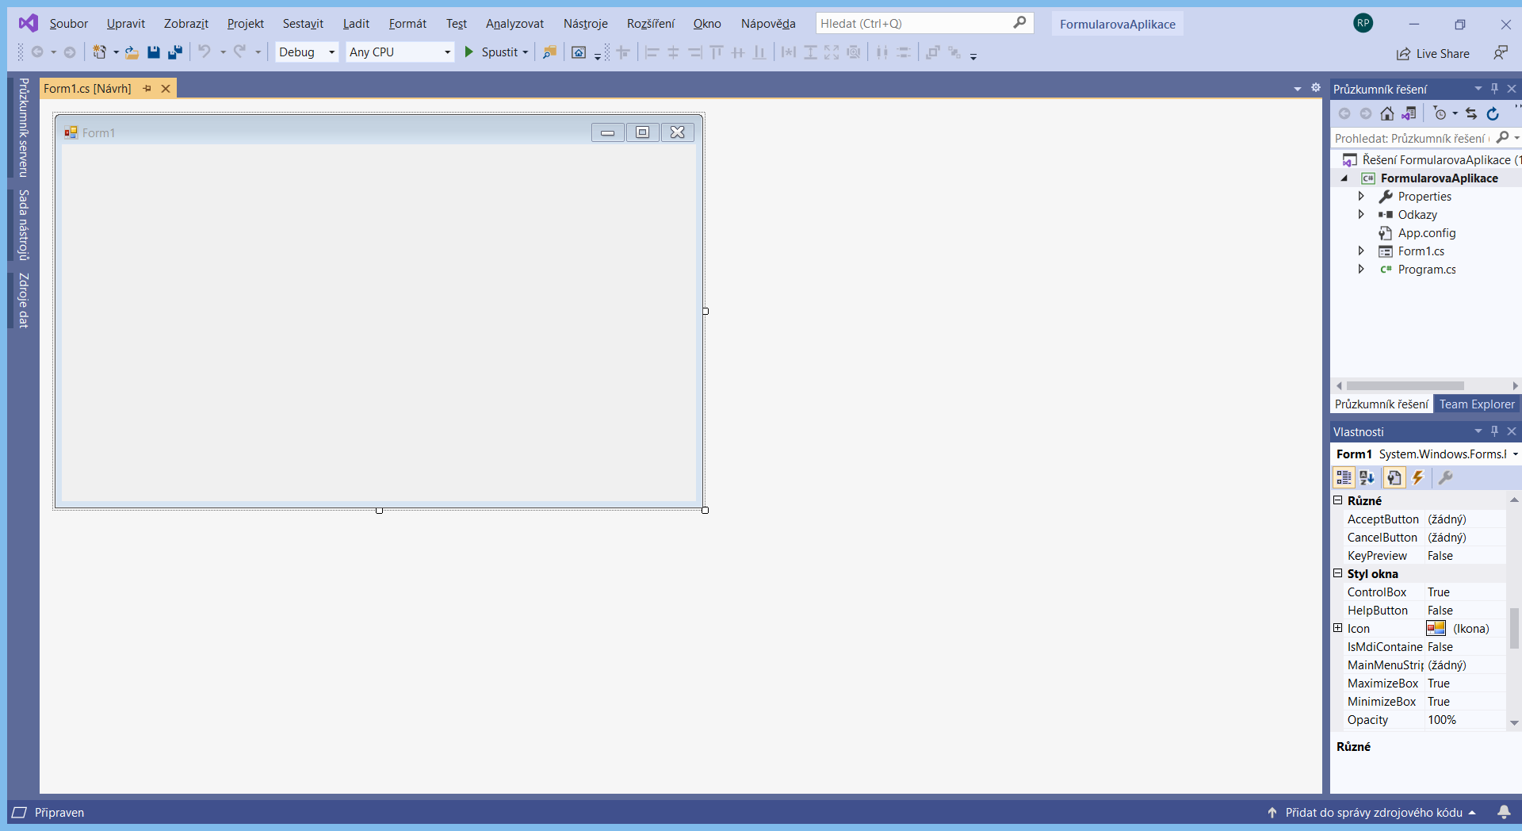
Nová formulářová aplikace
12/15

Slide 13
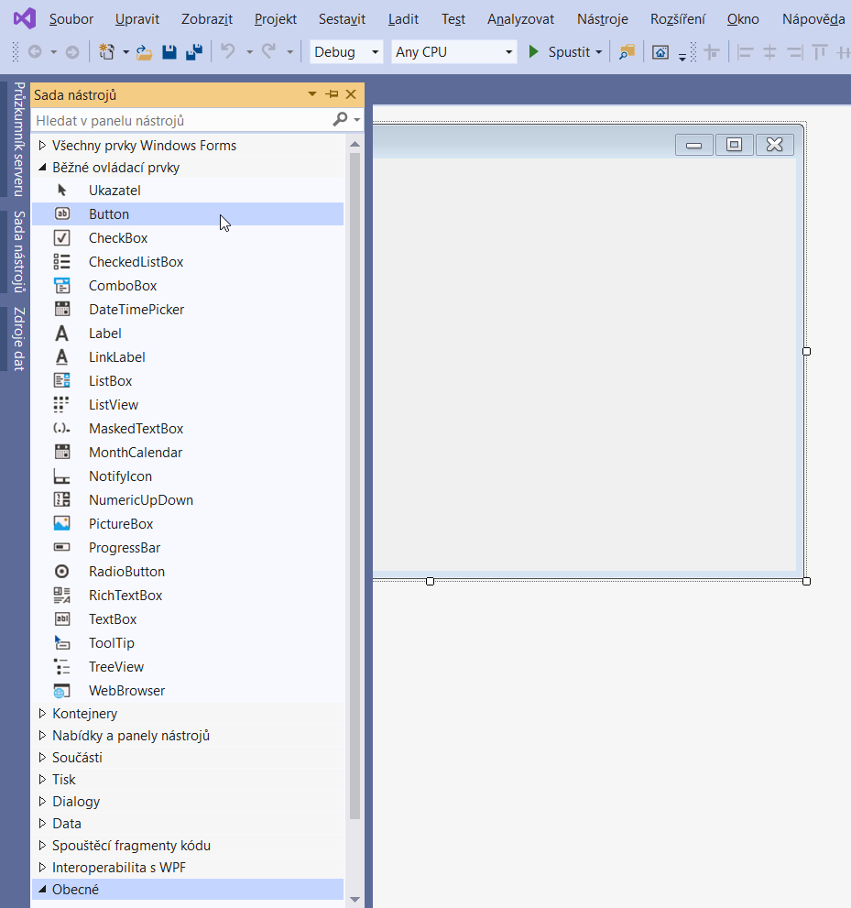
Ovládací prvky
13/15

Slide 14
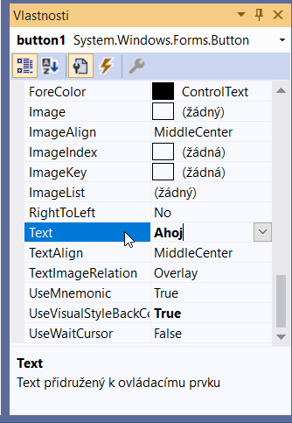
Vlastnosti ovládacích prvků
14/15

Slide 15
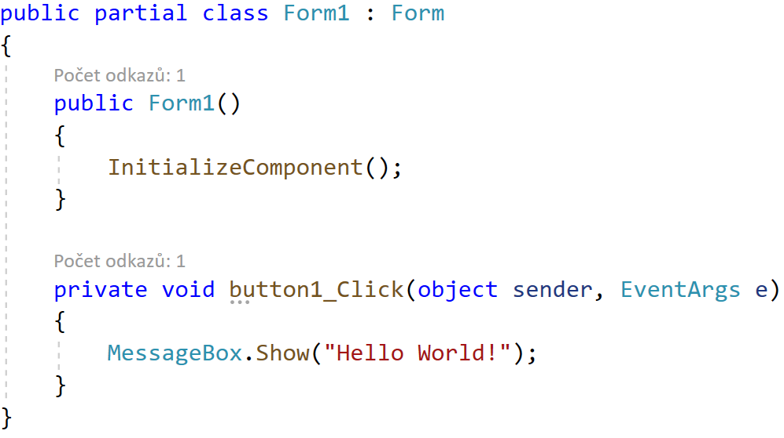
Události
15/15

Slide 16
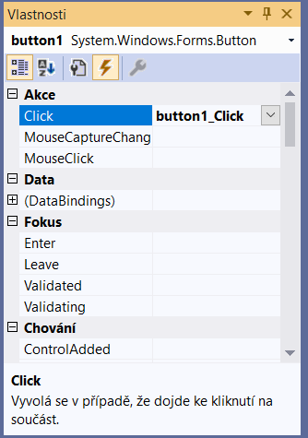
Okno událostí
16/15

Slide 17
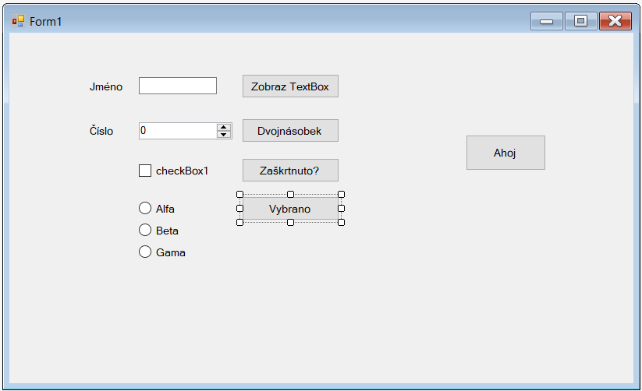
Ovládací prvky
17/15

Slide 18
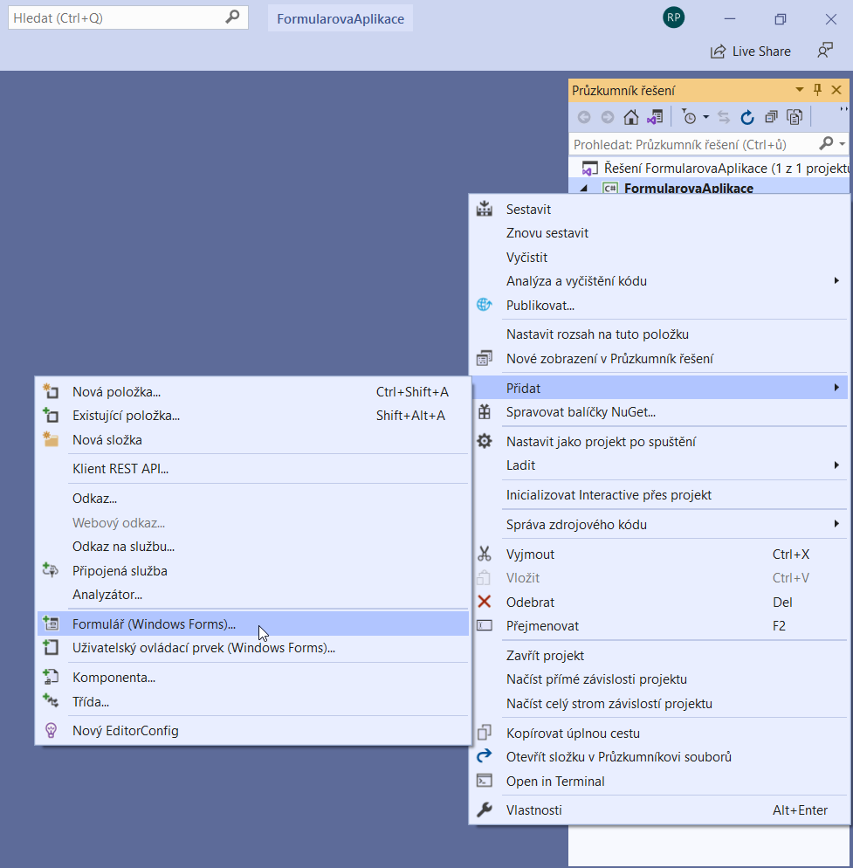
Přidání formuláře do projektu
18/15

Slide 19
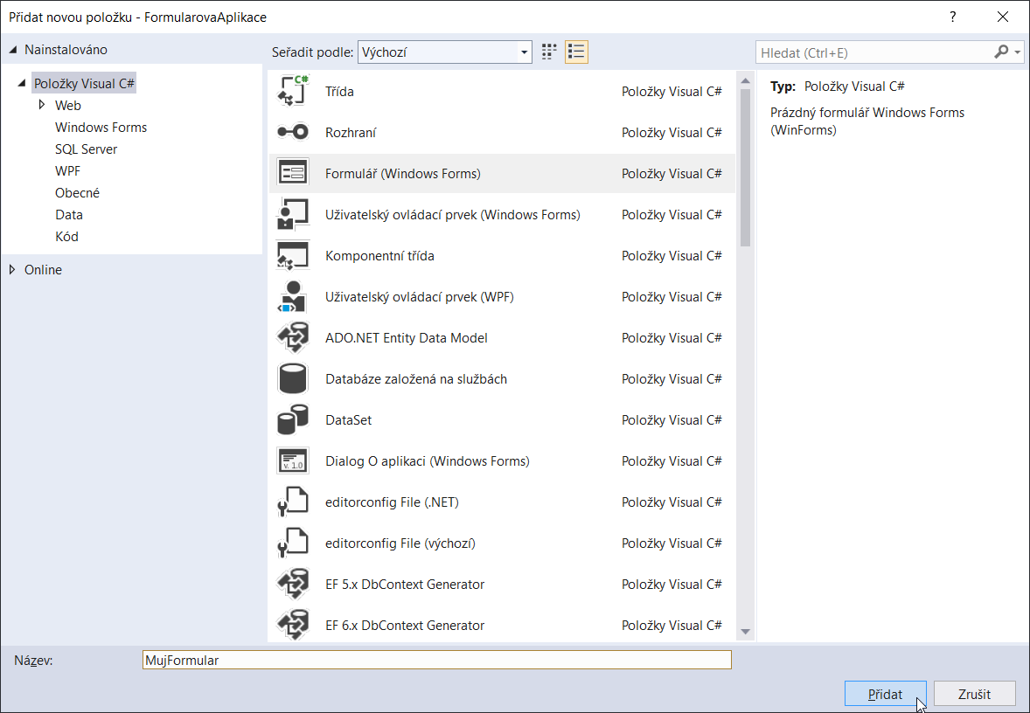
Nový formulář
19/15

Slide 20
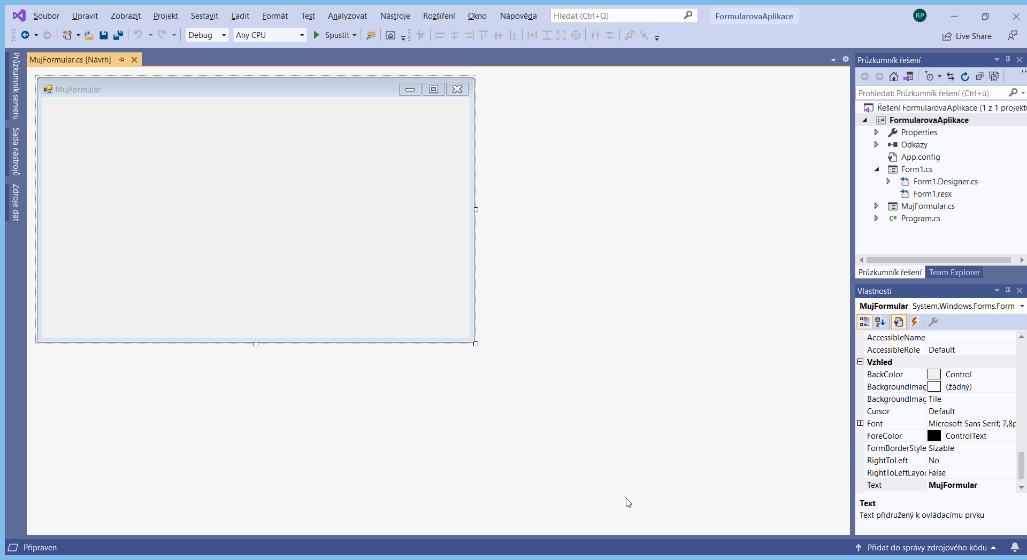
Nový formulář
20/15

Slide 21
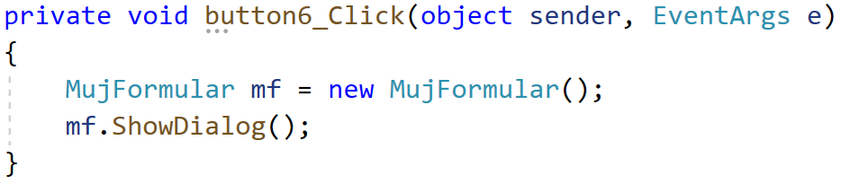
Zobrazení instance formuláře
21/15

Slide 22
Děkuji za pozornost

